Slide 1
Presentación del curso

Slide 2
Agenda
Presentación del curso
Metodología del curso
Contenido detallado
Evaluaciones
Tips

Slide 3


El programador como el poeta…
El programador, como el poeta, trabaja apenas ligeramente separado de pensamientos puros (inmateriales). Construye sus castillos en el aire, de aire, creando mediante el esfuerzo de la imaginación.
Comenzamos con una página en blanco, y podemos crear casi cualquier cosa que podamos imaginar. Y las cosas que creamos pueden cambiar el mundo.
-Fred Brooks

Slide 4
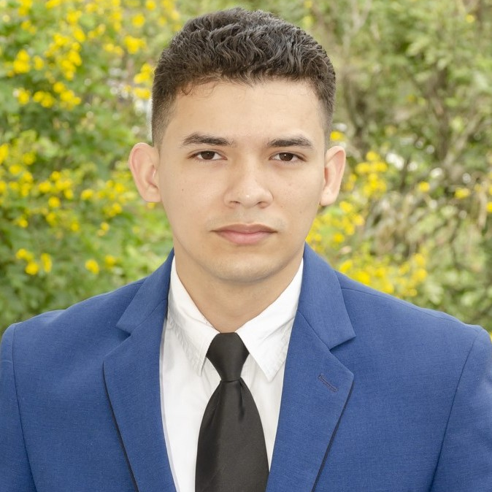
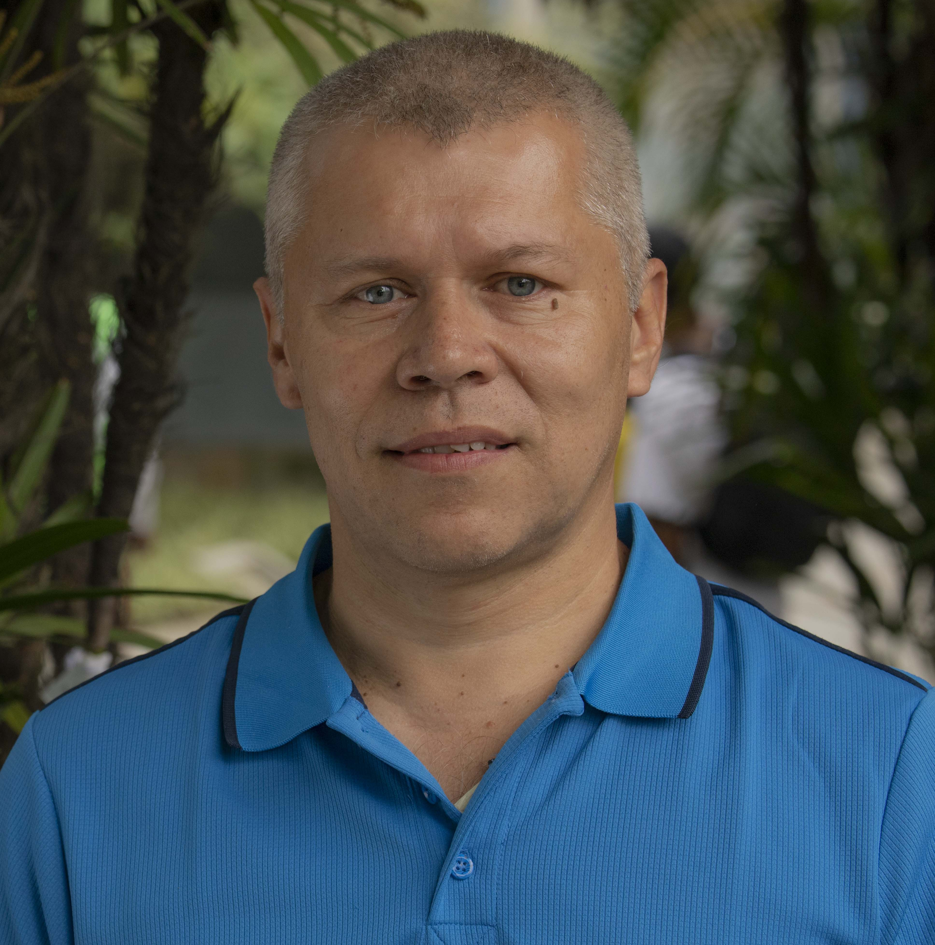
Información del Docente
Profesor:
Andrés F. Puerta
afpuertav@eafit.edu.co
Intereses académicos e investigativos
Pensamiento computacional, inferencia bayesiana, estadística aplicada, machine learning, mecánica aplicada, métodos computacionales, robótica, procesamiento de lenguaje natural, teoría de control, visión por computador, entre otras.
Coordinador semillero de investigación “Automatización, Robótica y Estudio de Sistemas ”.
Profesor de cátedra
Universidad EAFIT

Slide 5
Tu turno
Basado en el video “El super poder de programar”: https://www.youtube.com/watch?v=4hFkreMmX2Y
Cada estudiante se debe presentar respondiendo las siguientes preguntas.
Nombre
¿De dónde viene?
Hobbies
¿Qué le pareció el video del superpoder de programar?
¿Para qué cree que sería útil tener conocimientos de programación y pensamiento computacional en el pregrado?

Slide 6
Objetivo del curso
Desarrolla habilidades de pensamiento computacional (descomposición de problemas, generalización y abstracción, lógica y algoritmia, reconocimiento de patrones y evaluación de soluciones) mediante la implementación de algoritmos para resolver problemas de la sociedad.

Slide 7
Resultados de aprendizaje
Explica los pilares del pensamiento computacional (descomposición de problemas, generalización y abstracción, lógica y algoritmia, reconocimiento de patrones y evaluación de soluciones).
Aplica los pilares del pensamiento computacional en la resolución de problemas.
Diseña algoritmos mediante diferentes técnicas para resolver problemas.
Implementa algoritmos mediante la utilización de un lenguaje de programación para resolver problemas.

Slide 8
Asesorías y monitores
Esta materia cuenta con el apoyo de monitores en:
Acompañamiento de clases
Asesorías externas (por definir en próximas clases)

Slide 9
Agenda
Presentación del curso
Metodología del curso
Contenido detallado
Evaluaciones
Tips

Slide 10
Reglas generales 1/2
La asistencia a clase es un deber. En cada sesión se tomará asistencia, la cual tendrá impacto sobre actividades evaluativas (detalles en la sección de evaluación).
En la mayoría de las sesiones de clase se realizarán actividades evaluativas con fechas preestablecidas. Por lo tanto, se requiere la asistencia presencial a dichas sesiones o, en su defecto, presentar su respectiva excusa debidamente validada por la Universidad.
Las calificaciones son responsabilidad del estudiante, NO del profesor. Al final del semestre por favor evitar enviar correos, chats o conversaciones del tipo:
“por favor colocarme un trabajo adicional”
“me van a quitar la beca”
“el promedio me va a quedar muy bajito”
“aunque la pierda que me quede altica”

Slide 11
Reglas generales 2/2
En caso de inasistencia a clase es responsabilidad del estudiante desatrasarse del contenido desarrollado, apoyándose en sus compañeros y en los materiales del curso.
Las excusas no médicas que no cuenten con soporte documental estarán sujetas a la evaluación y decisión del profesor. En estos casos, se deberá actuar con razonabilidad, equidad y comprensión, teniendo en cuenta las circunstancias particulares que puedan haber ocasionado la inasistencia del estudiante. La aceptación de dichas excusas quedará a criterio del profesor.
Asistir puntualmente a las clases.
Realizar en clase solo las actividades indicadas por el profesor. No debe realizar otras actividades extraclase (ej: talleres) que generan distracción y afectan el desarrollo de la clase.
Evitar el plagio o copia de trabajos. Esta práctica no permite un aprendizaje efectivo y puede conllevar sanciones disciplinarias (consultar Reglamento Académico de pregrado).

Slide 12
Pacto Pedagógico
La versión definitiva del Pacto Pedagógico (normas, reglas y acuerdos del curso) se publicará en EAFIT Interactiva durante la segunda semana de clases.
Se solicita a cada estudiante leerlo atentamente, a fin de actuar de manera adecuada a lo largo del curso.

Slide 13


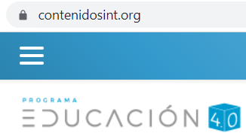

Herramientas
Utilizaremos Microsoft Teams (https://teams.microsoft.com/) para:
Compartir código de clase.
Resolver dudas de programación.
Utilizaremos Eafit Interactiva (https://interactivavirtual.eafit.edu.co/d2l/home) para:
Acceder a las presentaciones y material del curso.
Comunicados.
Calificaciones.
Realizar quices (en clase).
Control de Asistencia (algunos profesores).
Utilizaremos ContenidosInt para:
Realizar talleres (fuera de clase).
Utilizaremos Colab para:
Programar en clase.
Presentar los proyectos del curso.

Slide 14
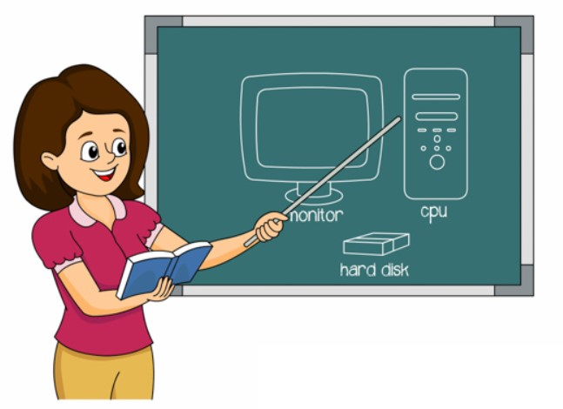


Semana a semana
Inicio de semana – Clase magistral y quiz
Durante la semana - Talleres prácticos
Durante la semana - Monitorías
Durante la clase magistral el docente enseña el tema de la semana y realiza un
quiz con preguntas del tema de la semana pasada.
El estudiante realiza un taller con ejercicios prácticos para verificar que se aprendieron los temas y que el estudiante es capaz de aplicarlos.
El estudiante contará con múltiples espacios de monitorías que le servirán para repasar temas, resolver dudas, completar talleres, etc.

Slide 15
Créditos
Por cada hora de clase un estudiante debe dedicar 2 horas de estudio fuera del aula.
Organiza tu calendario académico.

Slide 16

Tips hacking del día para ganar el curso
Haga a conciencia los talleres prácticos de cada semana. Ese es el “pastel” que usted tiene para ganar los quices, parciales y proyectos. No copie y pegue código de sus compañeros (tenemos detectores de fraude).
No deje vencer los talleres. Los talleres son incrementales, lo cual significa que, por ejemplo, el taller de la semana 4 incluirá conceptos de las semanas 2 y 3.
No le pierda el hilo al curso. Asista a monitorías y detecte a tiempo sus dudas. Es muy probable que un estudiante pierda la materia si le pierde el hilo al curso.

Slide 17


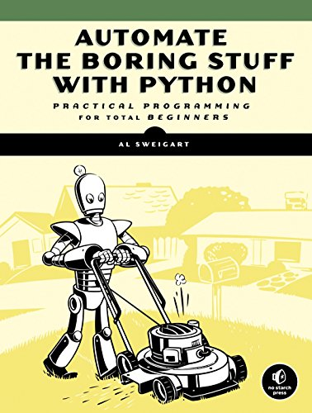
Bibliografía
Descárguelo gratis desde https://www.amazon.com/dp/B0BQN5FF55 (requiere crear una cuenta en Amazon), o pida el PDF al docente.

Slide 18
Comentarios Libro Python para principiantes
(Colombia) Estimados autores del libro “Python para principiantes”, espero que se encuentren bien. He leído su excelente libro de “cabo a rabo” como una de esas novelas que no se pueden dejar de lado. Muchas gracias por las enseñanzas que allí encontré. Soy un viejo programador (72 años) y en mis buenos tiempos trabajé con los lenguajes tradicionales. Me pareció interesante acercarme a los nuevos lenguajes de programación y de verdad quedé impactado positivamente con el libro.
(USA) Quiero expresar lo maravilloso que es leer su libro "Python For Beginners". Soy un veterano discapacitado jubilado de estados unidos (20 años en la fuerza aérea). Este libro me parece extremadamente fascinante y fácil de leer. Se lo recomendaré a muchos de mis compañeros militares retirados y a mis amigos.
(España) Muy buenas tardes, desde España. Les escribo para, en primer lugar, felicitarles por su libro "Python para principiantes". Lo compré en versión digital (kindle de Amazon) y fue todo un hallazgo. Ha sido un libro muy fácil de entender y entretenido. Los ejercicios y la forma de organizar la información han sido de mucha ayuda para comprender y asimilar las explicaciones. Les felicito.

Slide 19
Agenda
Presentación del curso
Metodología del curso
Contenido detallado
Evaluaciones
Tips

Slide 21
Agenda
Presentación del curso
Metodología del curso
Contenido detallado
Evaluaciones
Tips

Slide 22
Evaluaciones
Proyecto
Entrega 1: 10%
Talleres
Talleres (x8): 12%
Quices
Quices (x8): 16%
Prueba general: 4%
Entrega 2: 10%
Parciales
Parcial 1: 15%
Parcial 3: 18%*
Parcial 2: 15%
*Para los grupos con una sesión de 3 horas continuas, el estudiante que acumule 5 o más inasistencias (sin excusa válida) hasta la semana 14 de clases no podrá presentar el Parcial 3 y se le asignará una calificación de 0,0 en esa evaluación (20%). Para los grupos con dos sesiones de 1,5 horas, el estudiante que acumule 10 o más inasistencias (sin excusa válida) hasta la semana 14 de clases no podrá presentar el Parcial 3 y se le asignará una calificación de 0,0 en esa evaluación (20%).

Slide 23
Reglas generales para quices
Los quices se presentan en clase de manera presencial. Completar un quiz por fuera del aula se considera fraude y puede causar la pérdida de ese quiz en 0.0 y un proceso disciplinario.
Los quices y talleres tienen una fecha de vencimiento. Esas fechas no se amplían.
Si un estudiante, por motivos de fuerza mayor, no puede acudir a una clase donde se presenta un quiz, debe validar ya sea con Servicio Médico, o Bienestar Universitario, la incapacidad o el motivo de fuerza mayor. El detalle del reglamento sobre supletorios lo puede encontrar en: “Reglamento académico de los programas de pregrado - Artículo 66”.
Un ejemplo: si un estudiante se enferma, este deberá presentar personalmente en original el certificado de incapacidad emitido por el médico, dentro de los tres (3) días hábiles siguientes a la fecha de finalización de la incapacidad, en el Servicio Médico de la Universidad.
Inmediatamente el estudiante cuente con la validación correspondiente, deberá agendar con el docente de su grupo el supletorio para el quiz.
No cuentan como excusas válidas: (i) paseos, o (ii) reuniones de trabajo u otra actividad laboral.

Slide 24
Reglas generales para el proyecto, talleres y parciales
El proyecto y los parciales son definidos por el docente del curso (basado en plantillas que recomienda la coordinación de la materia).
Las indicaciones del proyecto y los parciales las comunicará el docente según vaya avanzando el curso.
El incumplimiento de cualquiera de los entregables del proyecto será calificado con 0.0.
Las indicaciones sobre los talleres serán dadas por el docente del curso. Tenga en cuenta que cada taller tiene una fecha y hora específica de inicio y una fecha y hora específica de fin. No podrá realizar el taller fuera de esos plazos.

Slide 25

Conducto regular para solución de problemas
Si usted como estudiante presenta algún problema con la materia, debe seguir el siguiente conducto regular:
Primero debe comunicar el problema a su docente.
Si no llega a una solución con su docente, debe comunicarlo a la coordinación del curso (gcarmona@eafit.edu.co). Recuerde, para llegar a la coordinación, primero debió pasar por la conversación con su docente.
En caso de no llegar a una solución con la coordinación, se escalará a la jefatura del programa y/o a instancias superiores.

Slide 26
Agenda
Presentación del curso
Metodología del curso
Contenido detallado
Evaluaciones
Tips

Slide 27
Algunas opiniones del curso
Que no solo nos enseñan cosas de nuestra carrera exclusivamente, sino que con este curso se puede mejorar capacidades que ya son básicas para el mundo en el que estamos hoy por hoy y nos pueden ayudar a fortalecer nuestras carreras
Aprendí mucho, fue muy práctico, las clases se dictaban de manera que los temas fueran comprendidos. Me pareció divertido.
Que siempre fue muy dinámico, nunca pensé que podría programar, pero gracias al curso, y al profesor que me fue asignado, logre aprender y fue muy satisfactorio haber podido realizar cosas que eran inimaginables para mi.
aprendí sobre programación sin tener conocimientos anteriores
pude aprender muchísimas cosas sobre programación que yo pensaba que eran difíciles y aburridas, pero me terminó gustando mucho aprender sobre esto y espero poder ponerlo en práctica :)
Aprendí algo que va a ser muy útil para la vida y el futuro
Me encantó esta materia. Fue algo completamente nuevo para mi, nuestro profesor de clase fue excelente, tenía esa pasión por enseñar y quería dar lo mejor de si para que pudiéramos entender y hacer de esa materia algo sencillo y que pudiéramos hacer sin enredarnos
Fue entretenido, en especial la parte práctica
Aprendí cosas que nunca me imaginé que iba a aprender

Slide 28
¿Qué le recomienda a un estudiante qué ve el curso por primera vez? – Encuesta a estudiantes
Que venga a todas las clases, porque si se pierde alguna lo más probable es que le pierda continuación a la materia.
Que preste atención a las explicaciones de clase y con eso será suficiente.
Hacer todos los talleres a conciencia.
Nunca faltar a ninguna clase, ninguna y que debe practicar mucho.
Que no pierda el hilo de la clase, ya que si se pierde un tema se pierde en los otros y que es algo súper divertido e interesante.
Que preste atención en las clases que así se le hace mucho más fácil, yo tampoco sabía nada de programación y así aprendí.
Asistir a todas las clases y pedir monitorias.
En encuestas realizadas a los estudiantes. La recomendación general de los estudiantes fue: “prestar atención a las clases”

Slide 29
Referencias
Material elaborado por Daniel Correa y Paola Vallejo
Beecher, K. (2017). COMPUTATIONAL THINKING A beginner’s guide to problem solving and programming.
Correa, D., & Vallejo, P. (2023). Python Para Principiantes: Aprender a programar con Python de manera práctica y paso a paso.
Sweigart, A. (2019). Automate the boring stuff with Python: practical programming for total beginners. No Starch Press.
Theobald, O. (2021). Python For Absolute Beginners: Rocket through the basics in an afternoon. Independently published.

